Slide 1

柵欄外的世界
出處：pixabay

Slide 2
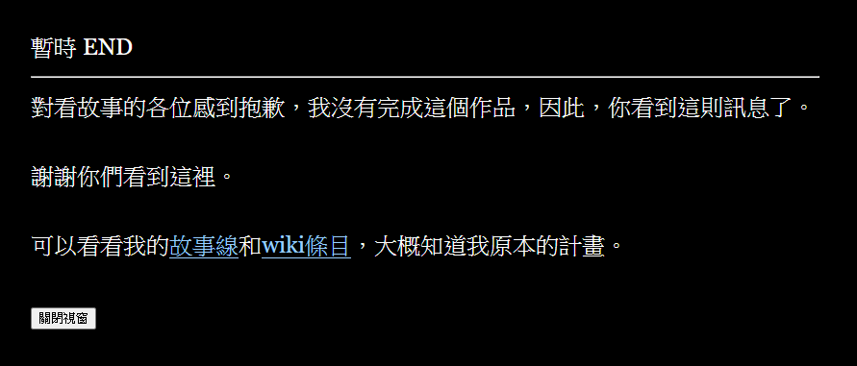

Slide 3


故事發想
繼承者的婚約
繼承者的婚約完結篇：少女革命
出處：博客來

Slide 4




故事地點
圖拉瓦
烏達
蓮庫
蘭韋爾

Slide 5
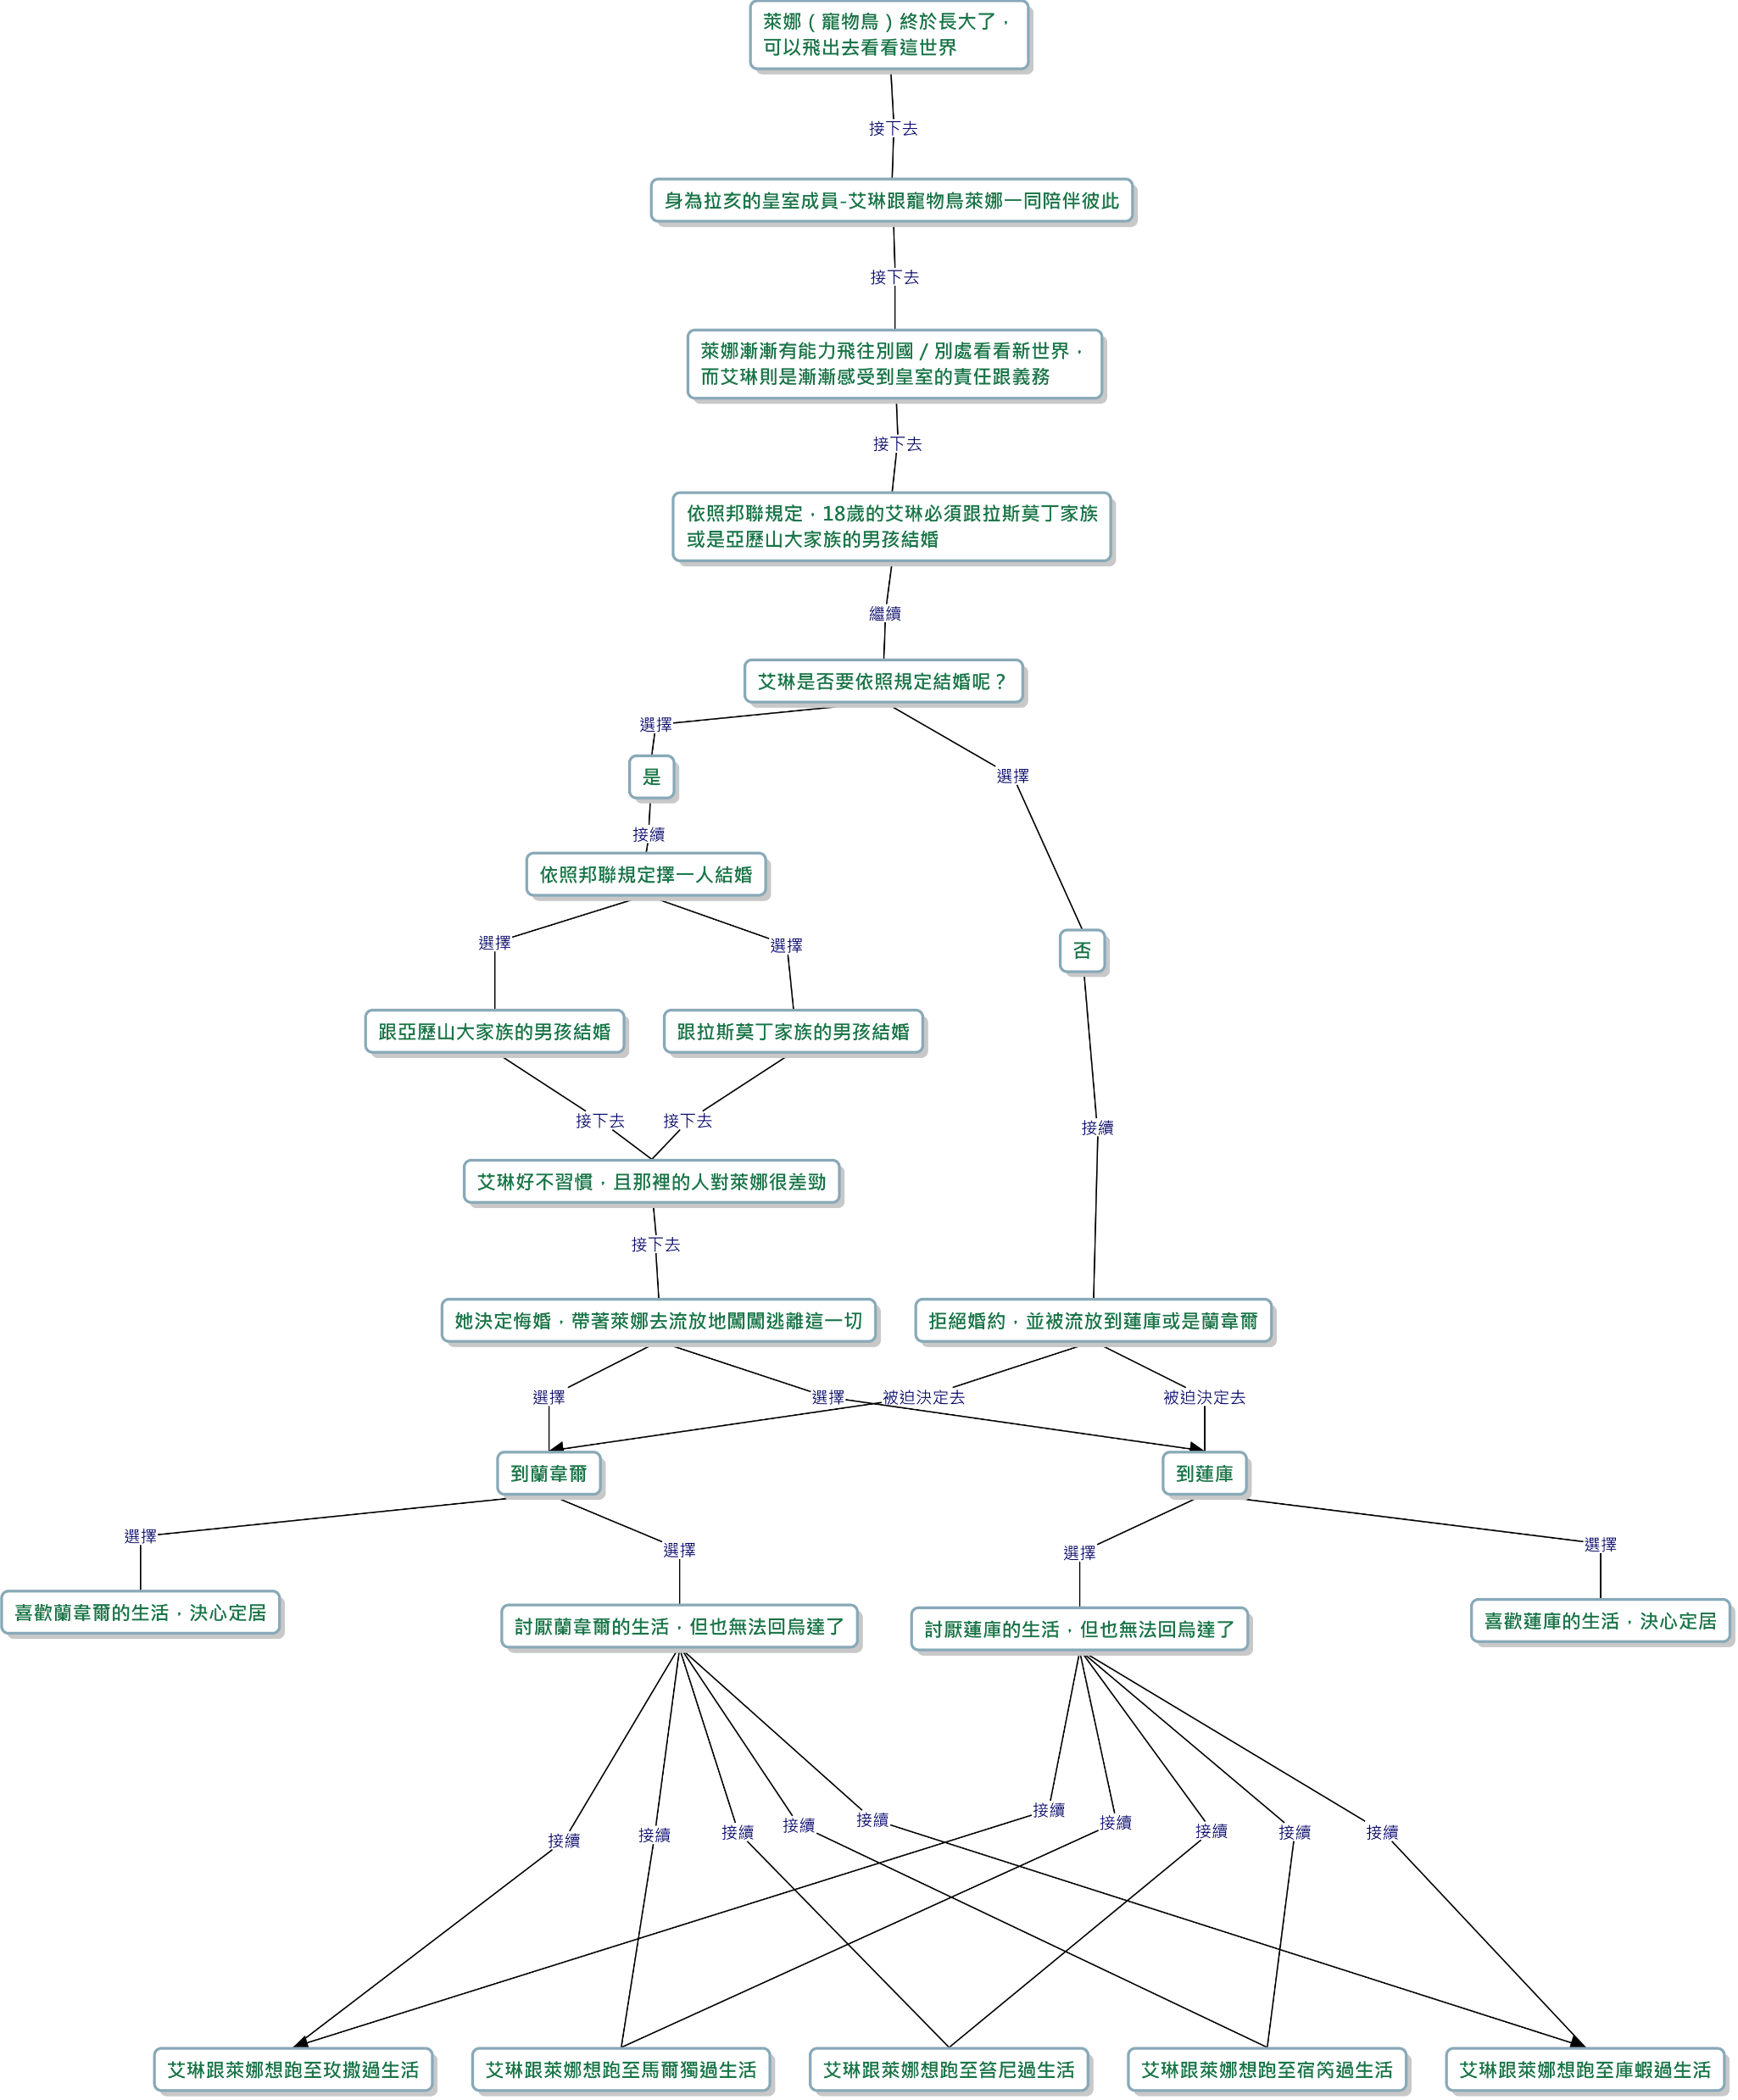
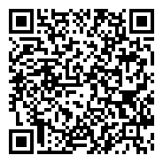
故事線

Slide 6
故事線

Slide 7
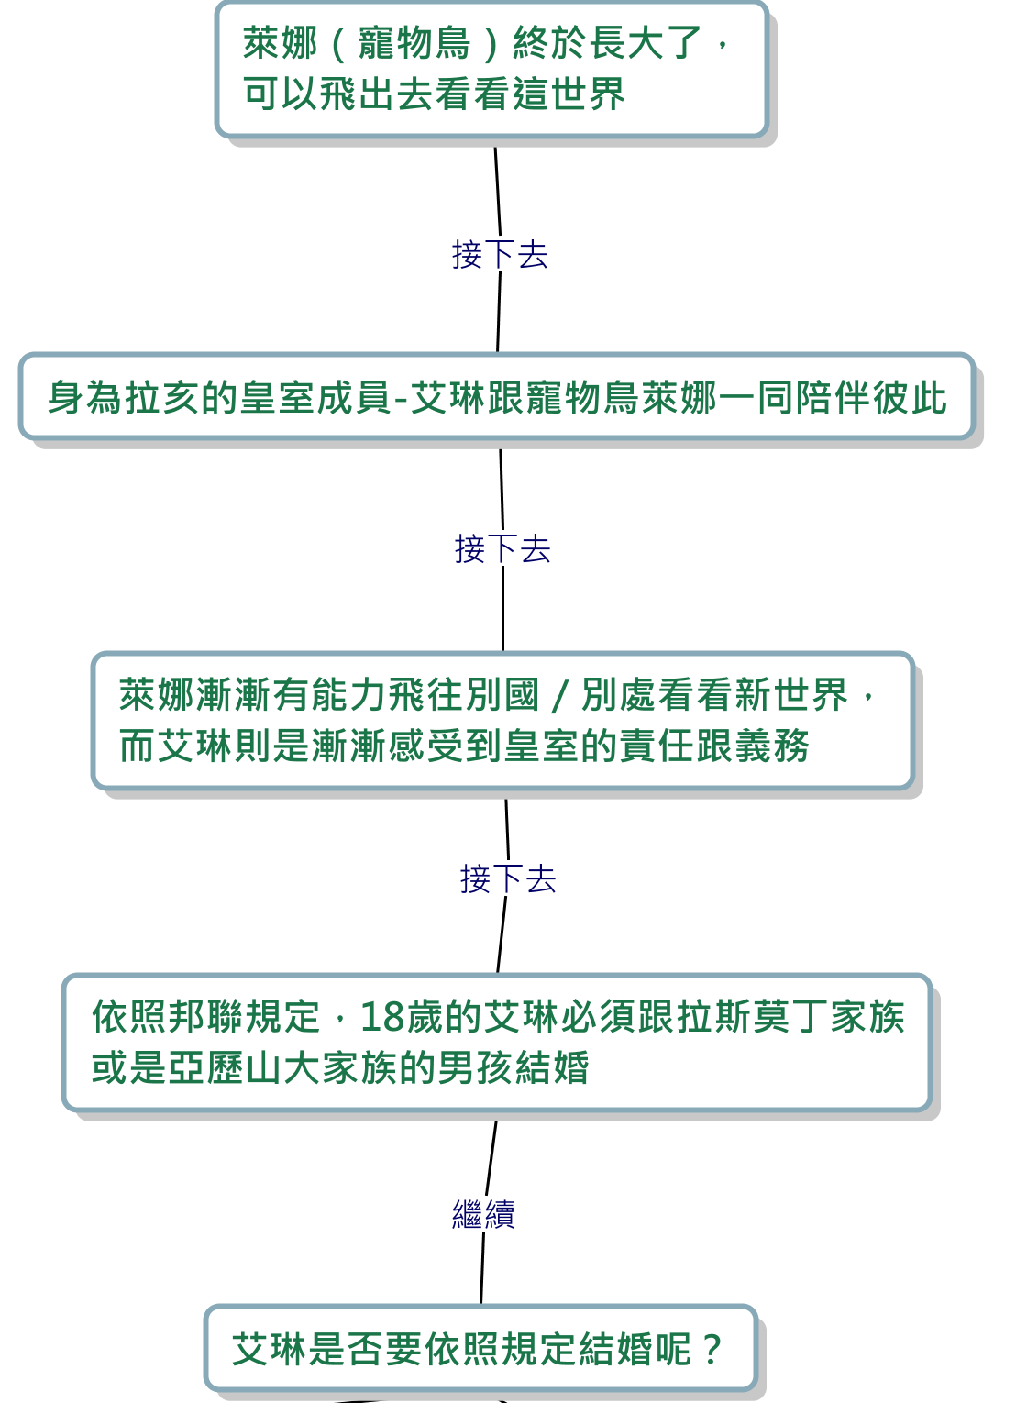
第一部分

Slide 8
故事線

Slide 9
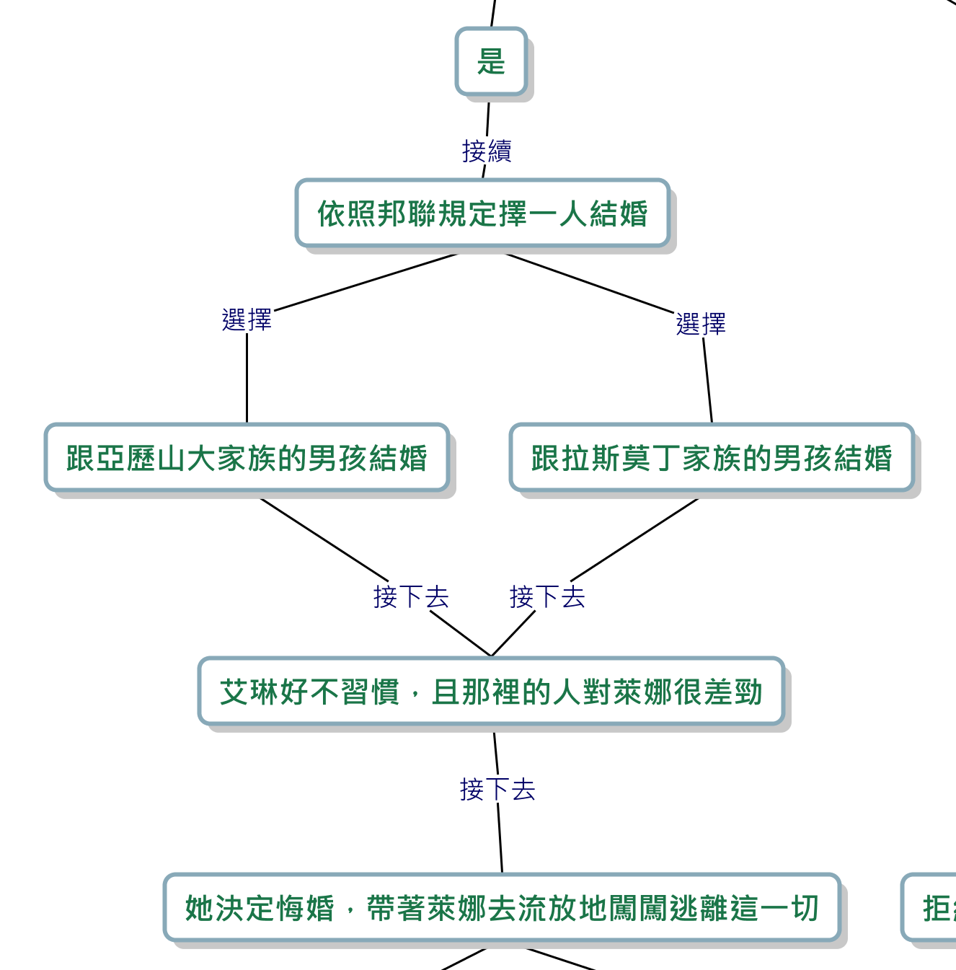
第二部分

Slide 10
故事線

Slide 11
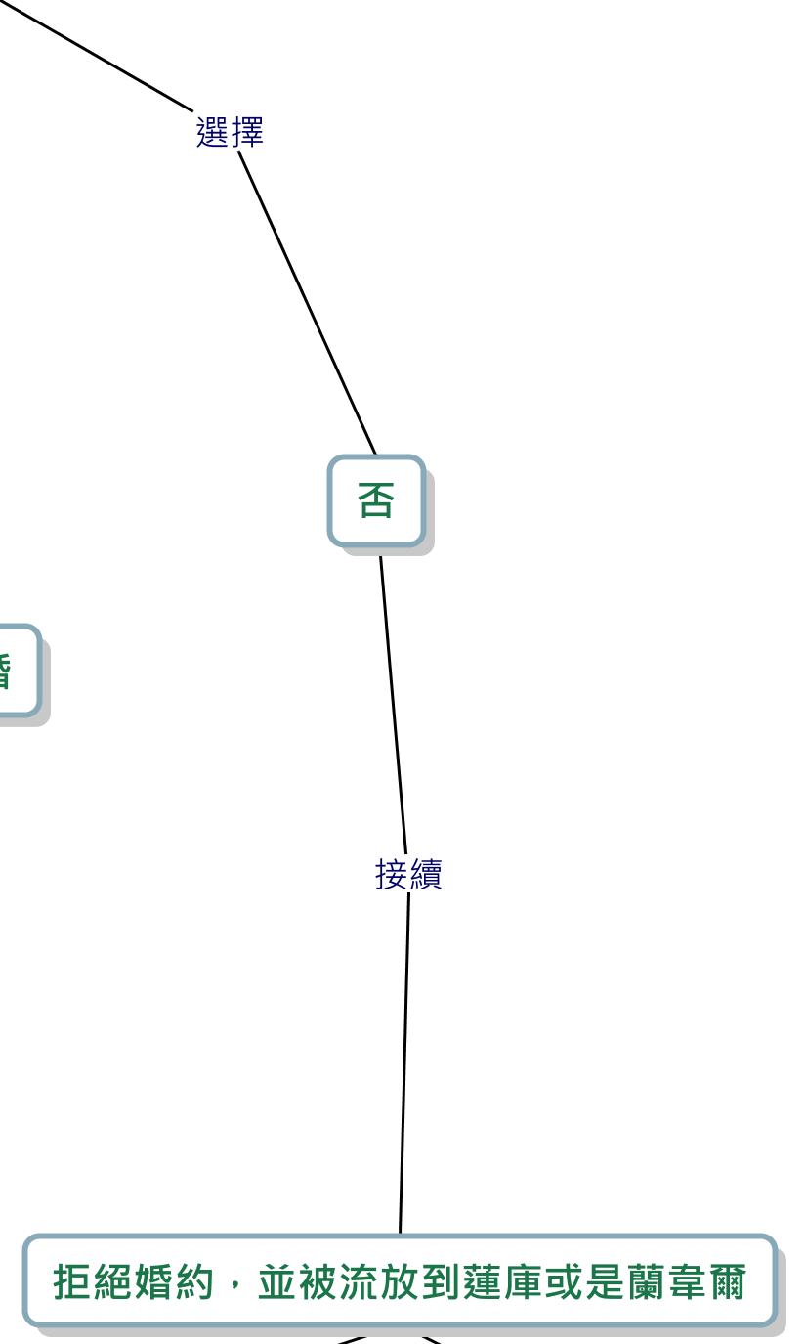
第三部分

Slide 12
故事線

Slide 13
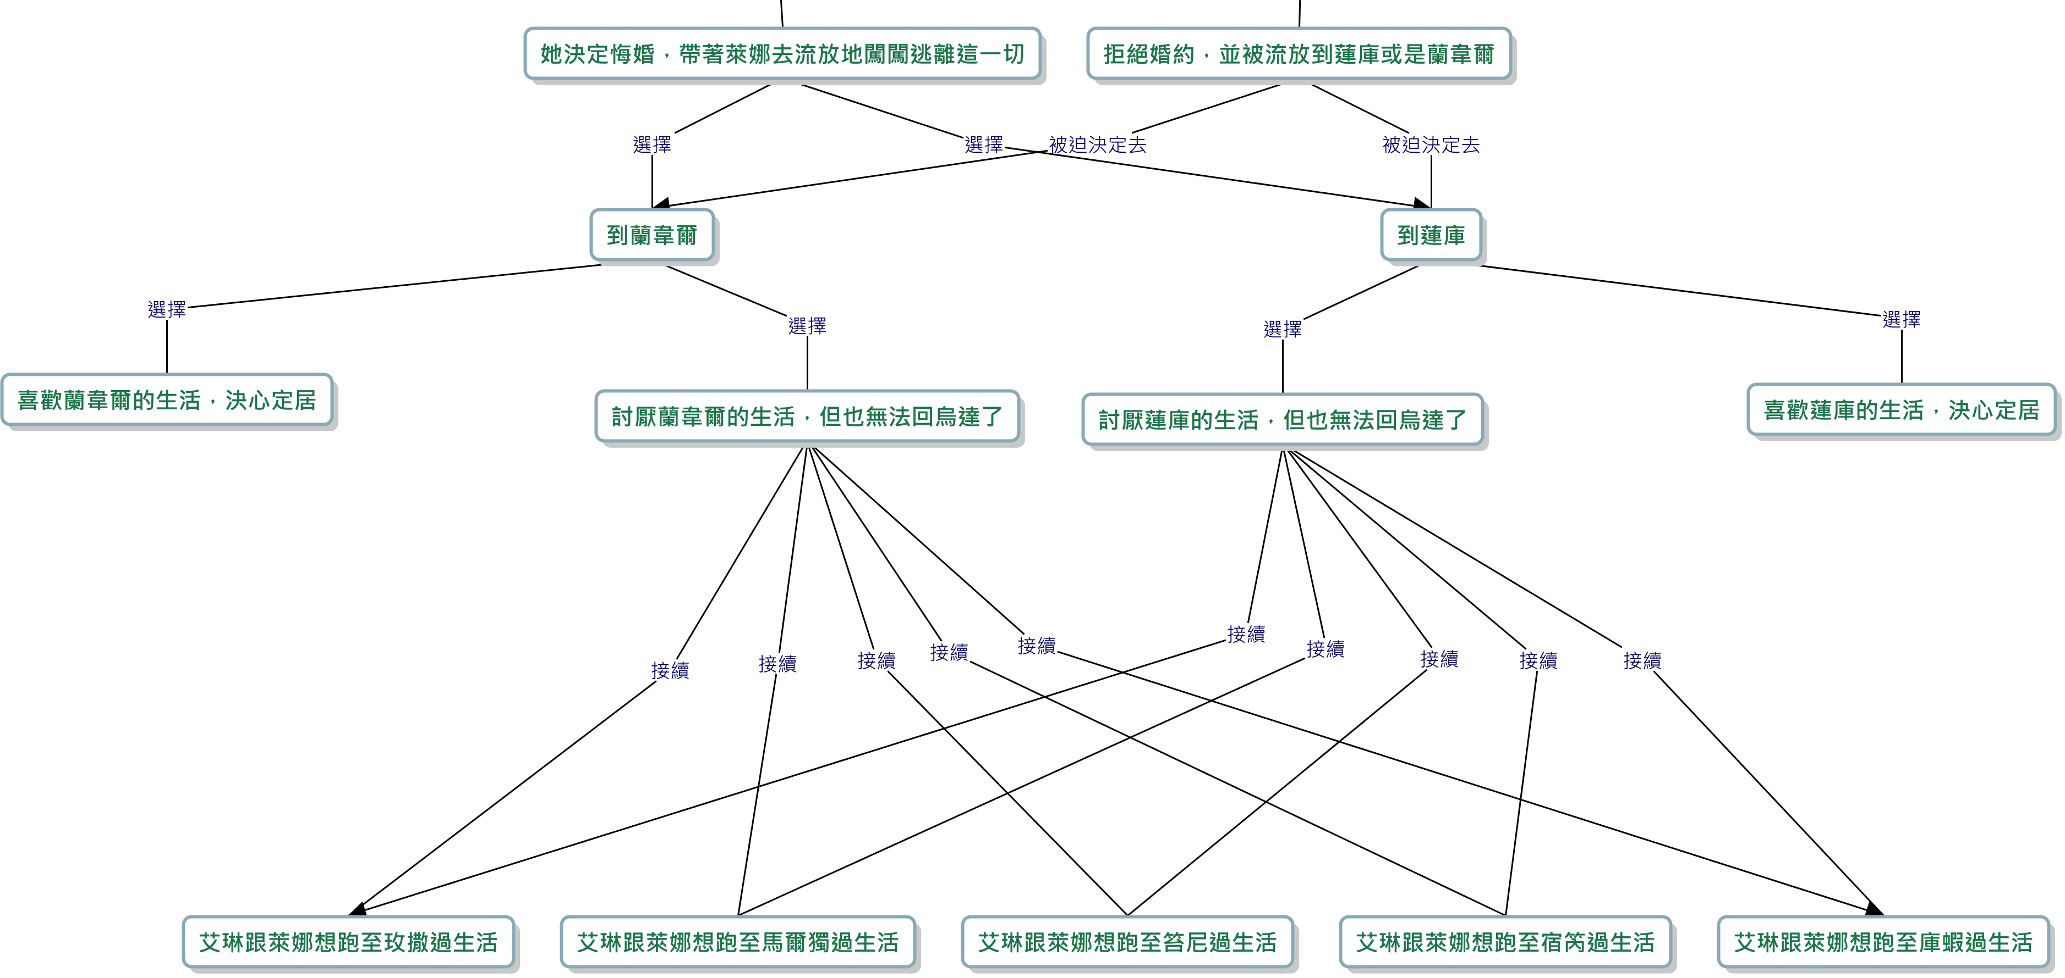
第四部分

Slide 14
故事線

Slide 15
第五部分

Slide 16
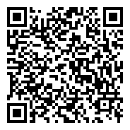
Twine

